Slide 1


GABARITO COMENTADO
DA PROVA
OBA 2012 - NÍVEL 2

Slide 2
Questão 1) (1 ponto) (0,2 cada acerto) Escreva CERTO ou ERRADO na frente de cada frase abaixo.
ERRADO
_ _ _ _ _ _ | No inverno, de qualquer hemisfério, a Terra está bem mais longe do Sol.
_ _ _ _ _ _ | No verão, de qualquer hemisfério, a Terra está bem mais perto do Sol.
_ _ _ _ _ _ | O Sol gira ao redor da Terra, isso explica os dias e noites.
_ _ _ _ _ _ | A Lua cheia brilha mais porque está mais perto da Terra.
_ _ _ _ _ _ | Nunca vemos a Lua durante o dia.
ERRADO
ERRADO
ERRADO
ERRADO

Slide 3
Questão 2) (1 ponto) (0,2 cada acerto) Mais perguntas de certo ou errado. Cuidado para não escrever certo onde está tudo errado. Escreva CERTO ou ERRADO na frente de cada frase.
ERRADO
_ _ _ _ _ _ _ _ | No inverno a Terra está bem mais longe do Sol, logo ele parece bem menor.
_ _ _ _ _ _ _ _ | O Sol gira ao redor do próprio eixo de rotação, isso explica os dias e noites.
_ _ _ _ _ _ _ _ | No verão a Terra está bem mais perto do Sol, logo ele parece bem maior.
_ _ _ _ _ _ _ _ | Podemos ver a Lua cheia até durante o dia, pois ela brilha muito.
_ _ _ _ _ _ _ _ | Não vemos a Lua nova porque ela está na sombra da Terra.
ERRADO
ERRADO
ERRADO
ERRADO

Slide 4

Questão 3) (1 ponto) Na bandeira brasileira temos estrelas de várias constelações e até citamos uma constelação num de nossos hinos.
A seguir está uma parte de um hino, no qual uma constelação é mencionada.
Brasil, um sonho intenso, um raio vívido,
De amor e de esperança à terra desce,
Se em teu formoso céu, risonho e límpido,
A imagem do Cruzeiro resplandece.
Pergunta 3a) (0,5 ponto) A qual hino pertence este trecho: Hino da Bandeira, Hino da Independência ou Hino Nacional?
Hino Nacional
Resposta 3a): _ _ _ _ _ _ _ _ _ _
Pergunta 3b) (0,5 ponto) Ao lado tem a parte central da bandeira brasileira. Faça um retângulo envolvendo as estrelas da constelação citada no trecho do hino acima.

Slide 5
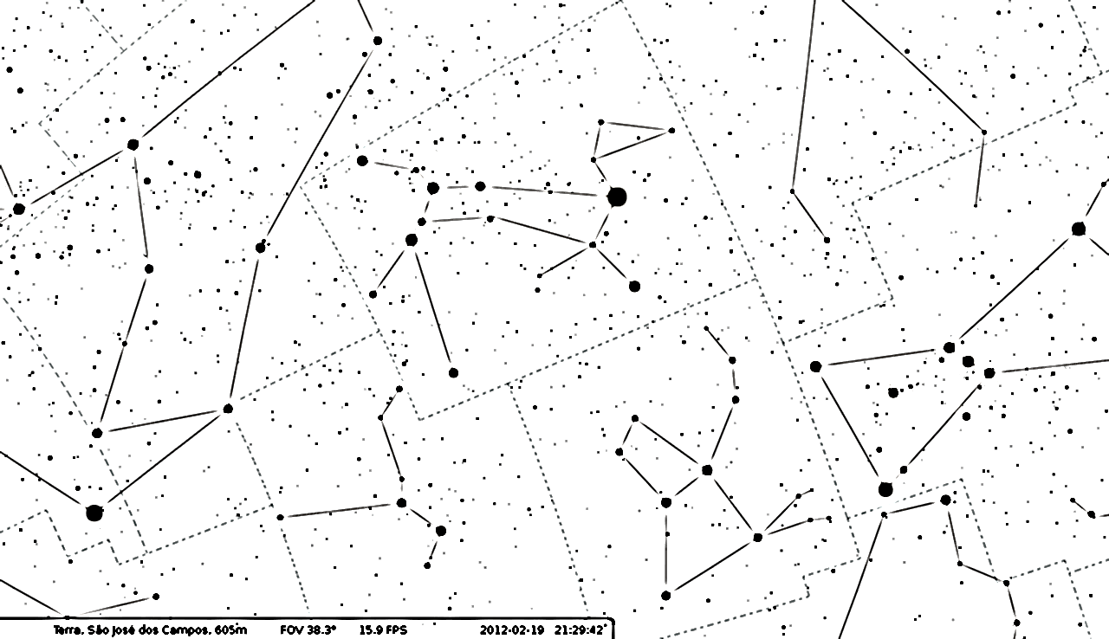
Questão 4) (1 ponto) Ao lado está a representação de uma parte do céu, visto do Brasil, do meio de julho ao meio de maio. Pedimos aos professores para incentivarem os alunos a localizar certas estrelas e constelações.
Pergunta 4a) (0,5 ponto – mas só acertando as três) Coloque um X sobre
cada uma das “três Marias” na figura ao lado. Ajuda: Elas estão
dentro da área da constelação de Órion. Elas se chamam Alnilam, Alnitak e Mintaka.
Pergunta 4b) (0,25 ponto) Faça um Y sobre Sirius, na figura acima, a estrela mais brilhante de todo o céu noturno. Ela está na área da constelação do Cão Maior.
X
X
X
Pergunta 4c) (0,25 ponto) Na área da constelação do Cão Maior os gregos antigos “viam” um cachorro. Pois bem, nós até já desenhamos o “esqueleto” dele para você. Desenhe dando um “corpo” para o cachorro contido dentro da área da constelação do Cão Maior.
Observação: Aceitar qualquer desenho de cachorro desde que contenha o “esqueleto” acima desenhado.

Slide 6
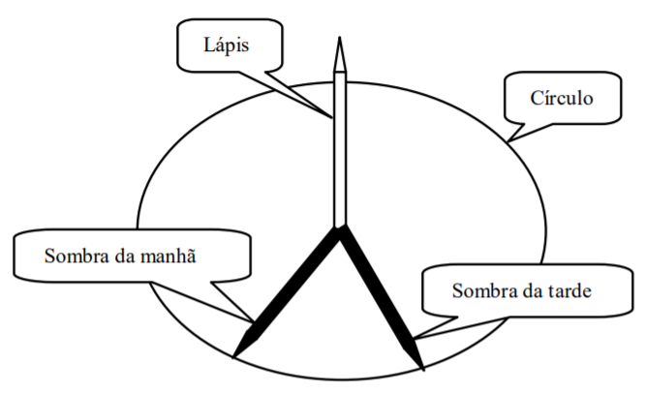
Questão 5) (1 ponto) Enviamos para as escolas uma sugestão para se fazer um “relógio de Sol”. Claro que para ele funcionar precisa estar iluminado pelo Sol e com sua “haste” (pode ser um palito de dente) paralela ao eixo de rotação da Terra. Também explicamos como achar corretamente as direções Norte-Sul e Leste-Oeste.
Pergunta 5a) (0,5 ponto) Na figura ao lado temos um lápis comprido, de pé sobre uma superfície plana, iluminado pelo Sol. Marcamos a sombra do lápis de manhã e a sombra de mesmo comprimento à tarde. Desenhe sobre a figura uma linha contínua para representar a direção cardeal Norte-Sul.
Comentário: a linha Norte-Sul passa obrigatoriamente pela bissetriz das sombras!
Pergunta 5b) (0,5 ponto) Desenhe também sobre a figura uma linha pontilhada para representar a direção cardeal Leste-Oeste.
Vide figura. A Leste-Oeste é perpendicular à linha Norte-Sul

Slide 7
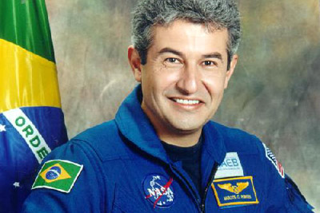
Questão 6) (1 ponto) No dia 30 de março de 2006, o astronauta brasileiro Marcos Pontes (vide foto ao lado) decolou para ir à Estação Espacial Internacional (em inglês: “ISS”). Naquele ano comemorávamos 100
anos do primeiro voo de um avião, o 14-Bis, inventado e construído por outro brasileiro, o Santos Dumont.
Pergunta 6a) (0,5 ponto) A ISS começou a ser montada no espaço em 1998, aliás, o mesmo ano em que começamos a fazer a OBA, e continua em construção. Há quanto tempo (anos, meses e dias) ela está em construção? Suponha que a montagem iniciou em 1/1/98.
14 ANOS, 4 MESES e 11 DIAS.
Resposta 6a): _ _ _ _ _ _ _ _ _ _ _ _ _ _ _ _ _ _ _
Observação: resposta incompleta perde metade dos pontos.
Pergunta 6b) (0,5 ponto) De que país era o foguete Soyus, no qual Marcos Pontes foi à ISS? Isto é, o foguete era brasileiro, japonês, norte-americano, chinês ou russo?
RUSSO
Resposta 6b): _ _ _ _ _ _ _ _ _ _ _ _ _ _ _ _ _ _ _

Slide 8
Questão 7) (1 ponto) Em 2014 teremos no Brasil a Copa do Mundo de Futebol. Cada partida de futebol dura 90 minutos. Coincidentemente, a Estação Espacial Internacional (ISS), onde esteve o astronauta brasileiro Marcos Pontes, em 2006, também dá uma volta ao redor da Terra em aproximadamente 90 minutos.
Pergunta 7a) (0,5 ponto) Se a ISS passar sobre o estádio do Maracanã bem no início de uma partida de futebol, onde ela estará, aproximadamente, sobre a Terra, quando terminar o primeiro tempo da partida? Desconsidere a rotação da Terra.
DO OUTRO LADO DA TERRA. NO JAPÃO, ETC.
Resposta 7a): _ _ _ _ _ _ _ _ _ _ _ _ _ _ _ _ _ _ _ _ _ _ _ _ _ _ _ _ _
Pergunta 7b) (0,5 ponto) A ISS chega a brilhar tal como Vênus. Você pode saber quando ela será visível a partir de onde você mora consultando o site www.heavens-above.com. Mas, afinal, por que ela brilha?
PORQUE REFLETE A LUZ DO SOL
Resposta 7b): _ _ _ _ _ _ _ _ _ _ _ _ _ _ _ _ _ _ _ _ _ _ _ _ _ _ _ _ _

Slide 9
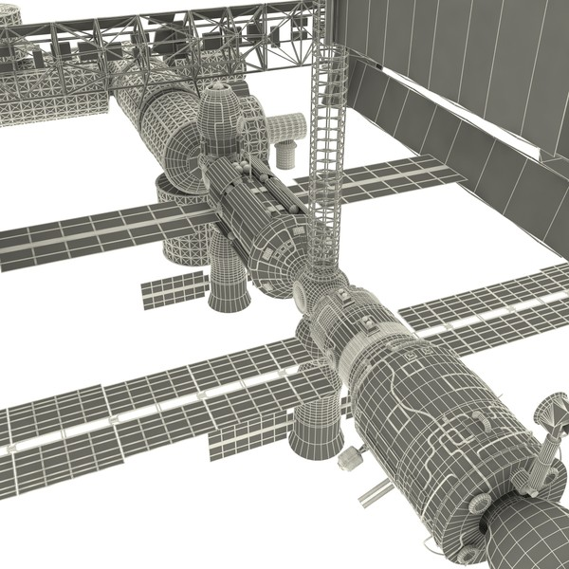
Questão 8) (1 ponto) Enquanto esteve na ISS, Marcos Pontes fez vários experimentos e dormia pouco. A ISS tem partes cilíndricas e grossas e partes planas fininhas, como você pode ver na figura ao lado.
Y
X
X
Y
Pergunta 8a) (0,5 ponto) Faça um X em qualquer lugar da figura da ISS ao lado representada, na qual Marcos Pontes poderia dormir.
X
Y
X
Y
Observação: Pode colocar o “X” em qualquer lugar cilíndrico.
Pergunta 8b) (0,5 ponto) A ISS transforma energia solar em energia elétrica para funcionar. Faça um Y em qualquer lugar da figura da ISS que representa um painel solar.
Y
X
Observação: Pode colocar o “Y” em qualquer lugar plano.

Slide 10
Questão 9) (1 ponto) Em 2009 comemoramos o Ano Internacional da Astronomia e em 2012 comemoramos o Ano Internacional da Energia Sustentável para Todos. O Governo Brasileiro, através do programa “Luz para Todos”, está providenciando energia elétrica para todos brasileiros.
Pergunta 9a) (0,5 ponto)(0,25 cada acerto) O primeiro passo é ensinar a todos que já recebem energia elétrica, que não devem desperdiçar. Escreva,
abaixo, duas ações que você faz para não desperdiçar energia elétrica em sua casa.
Resposta 9a):
i): APAGO AS LUZES QUANDO SAIO DO LOCAL. ETC.
ii):. DESLIGO A TV QUANDO NÃO TEM NINGUÉM ASSISTINDO. ETC.
Pergunta 9b) (0,5 ponto) (0,1 cada acerto) Quando estamos num avião vemos as luzes das cidades. É até bonito, mas isso significa que as lâmpadas estão enviando parte de sua luz para o céu. Escreva CERTO ou ERRADO na frente de cada afirmativa.
_ _ _ _ _ _ _ | É importante iluminar o céu para que os pilotos saibam onde ficam as cidades.
_ _ _ _ _ _ _ | Iluminar o céu é importante porque assim podemos ver melhor as estrelas.
_ _ _ _ _ _ _ | Iluminar o céu é um grande exemplo de desperdício de energia elétrica.
_ _ _ _ _ _ _ | Iluminando-se o céu vemos menos estrelas, o que é uma pena!
_ _ _ _ _ _ _ | A iluminação pública não deveria iluminar o céu.
ERRADO
ERRADO
CERTO
CERTO
CERTO

Slide 11
Questão 10) (1 ponto) Pode-se gerar energia elétrica de várias fontes. Relacionamos algumas abaixo, mas uma está errada. Faça um X na frente da única afirmação ERRADA.
X
( ) | Pode-se usar a radiação das estrelas que vemos de noite para gerar energia elétrica.
( ) | Pode-se usar os materiais radiativos, como urânio, para gerar energia elétrica.
( ) | Pode-se usar as quedas de água para gerar energia elétrica.
( ) | Pode-se usar a radiação solar para gerar energia elétrica.
( ) | Pode-se usar carvão mineral para geral energia elétrica.
( ) | Pode-se usar o petróleo para gerar energia elétrica

Slide 12








Contatos:
 | @obabr
 | @oba_olimpiada
 | obaoficial
 | canal_oba_mobfog
 | oba.secretaria@gmail.com
 | (21) 98272-3810
 | (21) 2334-0082 (21) 4104-4047 (21) 2254-1139
www.oba.org.br

